Slide 1
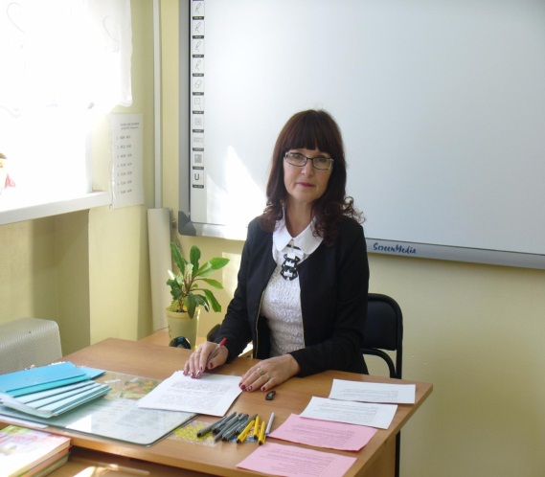
Педагогический вернисаж
Фото педагога
Крукова Любовь Юрьевна
Учитель начальных классов
Отделение МАОУ «Голышмановская СОШ№1» «Голышмановская СКОШ №3»
Мое педагогическое кредо: «Творить, пробовать, искать и развиваться»

Slide 2
Рукодельная азбука
«Рукодельная азбука» - развитие тактильных ощущений, формирование умения конструировать и распознавать буквы русского алфавита.
Прямая цель - связать форму букв с их звучанием;
косвенная – подготовка к письму.
Азбука - раскраска развивает зрительное восприятие, внимание, знание цветовой гаммы, координацию и моторику руки, соотнесение и дифференциация печатных и письменных букв.

Slide 3
Применение на уроке
Предмет: Чтение
Класс:1б
Тема: Звук и буква Вв.
Этап урока: объяснение нового материала
Необходимые материалы: листы -раскраска с заданиями, вата, клей - карандаш, влажные салфетки, зеленый карандаш

Slide 4
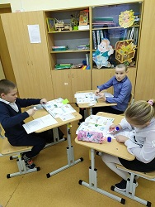
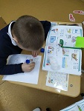
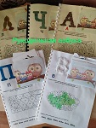
Применение на уроке
Фото 1
Фото 2
Фото 3
Фото 4

